Slide 1


Slide 2
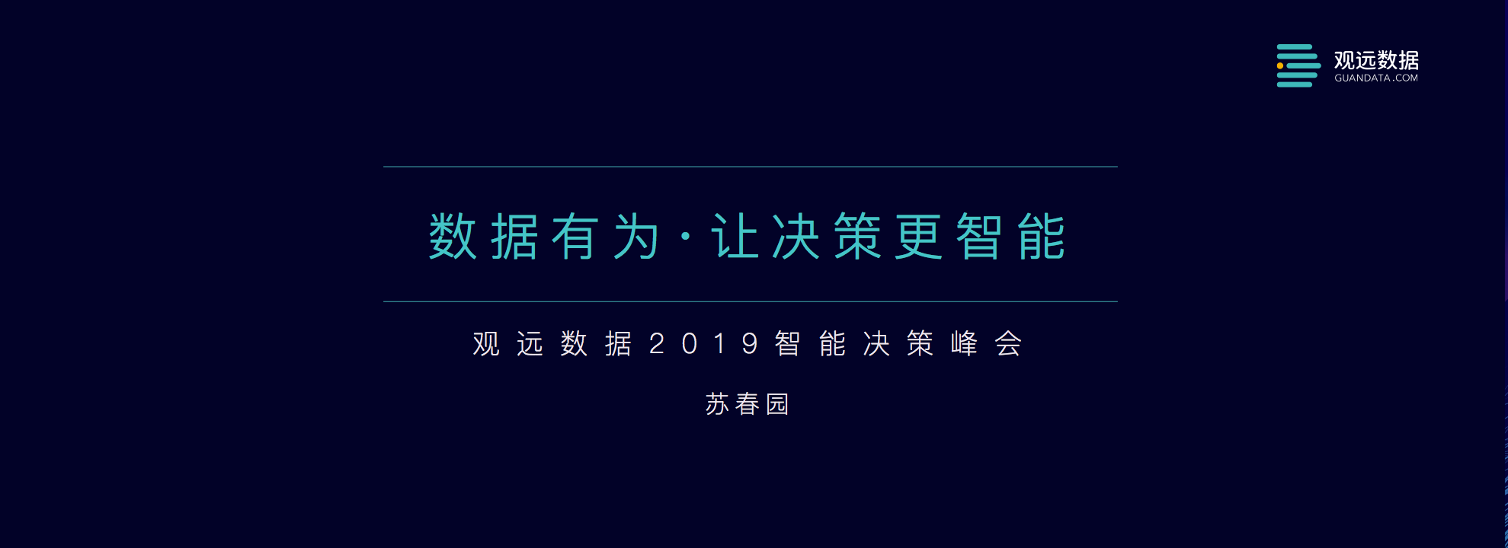

Slide 3

陈霈霖
VIKA维格智数创始人
前喜茶CTO、金山软件架构师
《零售数字化引领企业组织文化变革》

Slide 4
数字化
真的只是个技术问题吗？

Slide 5
IT不重要！招人就行了！
IT很重要！招聘程序员！

Slide 6
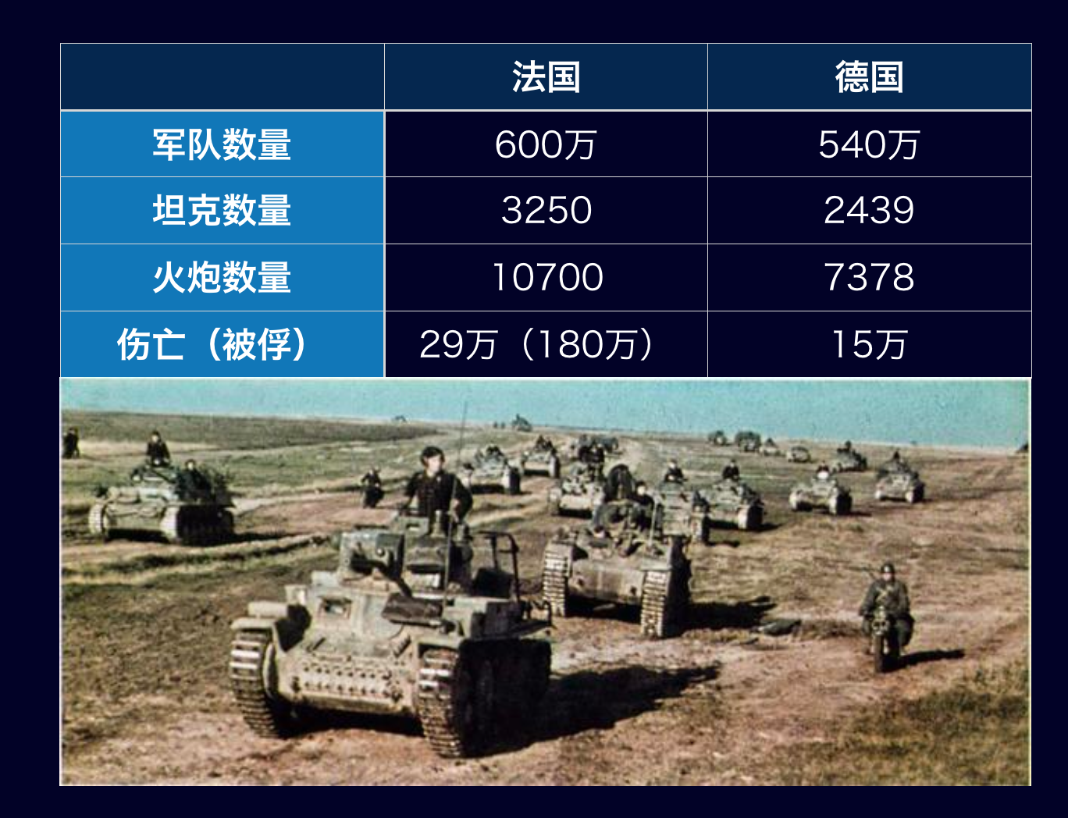
数字化的起点

Slide 7
数字化的起点
PMO
MIO
项目管理办公室
Project Management Office
管理信息办公室
managtment informational Office

Slide 8
数字化的起点
组织文化的变革，是数字化的大前提

Slide 9
数字化的过程
数字化三支柱
企业数字化转型的三大主要领域
数字化的一切
无非围绕这
三大件事
数字管理
供应链、人资、行政……
数字营销
拉新、留存、会员……
数字引擎
落地具体数据中台

Slide 10
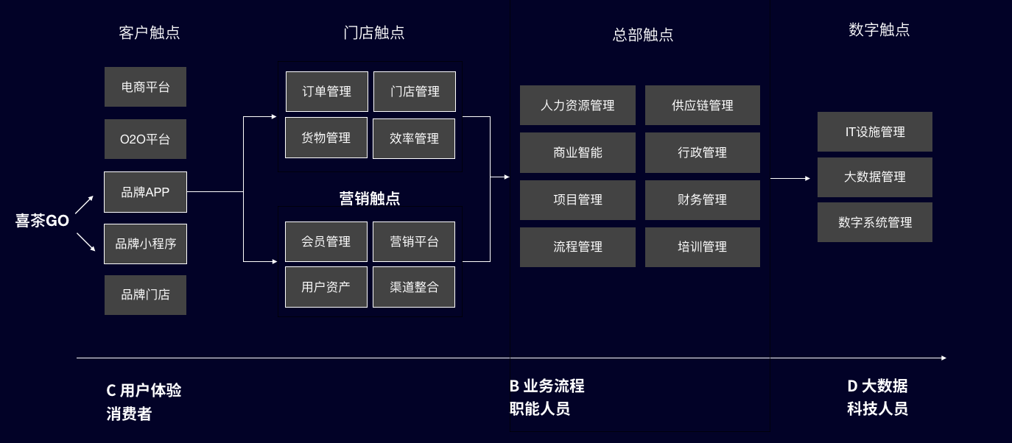
数字化的过程

Slide 11
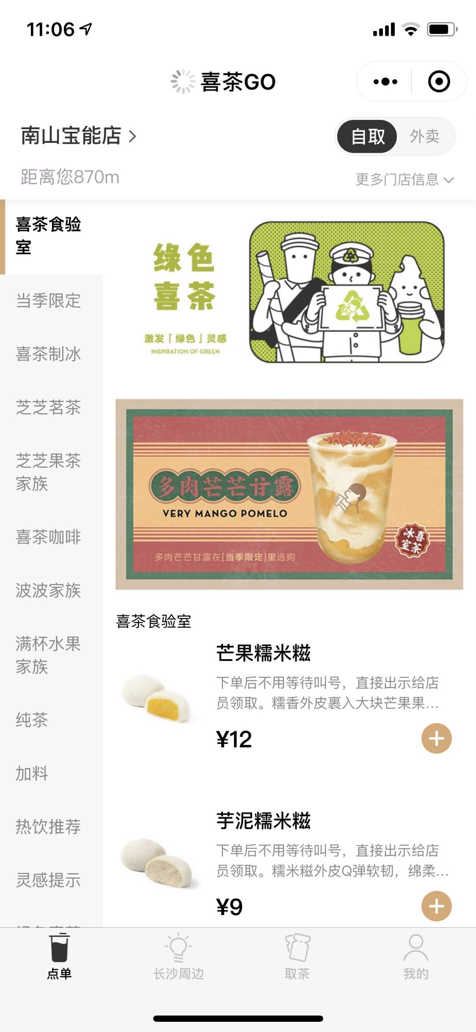
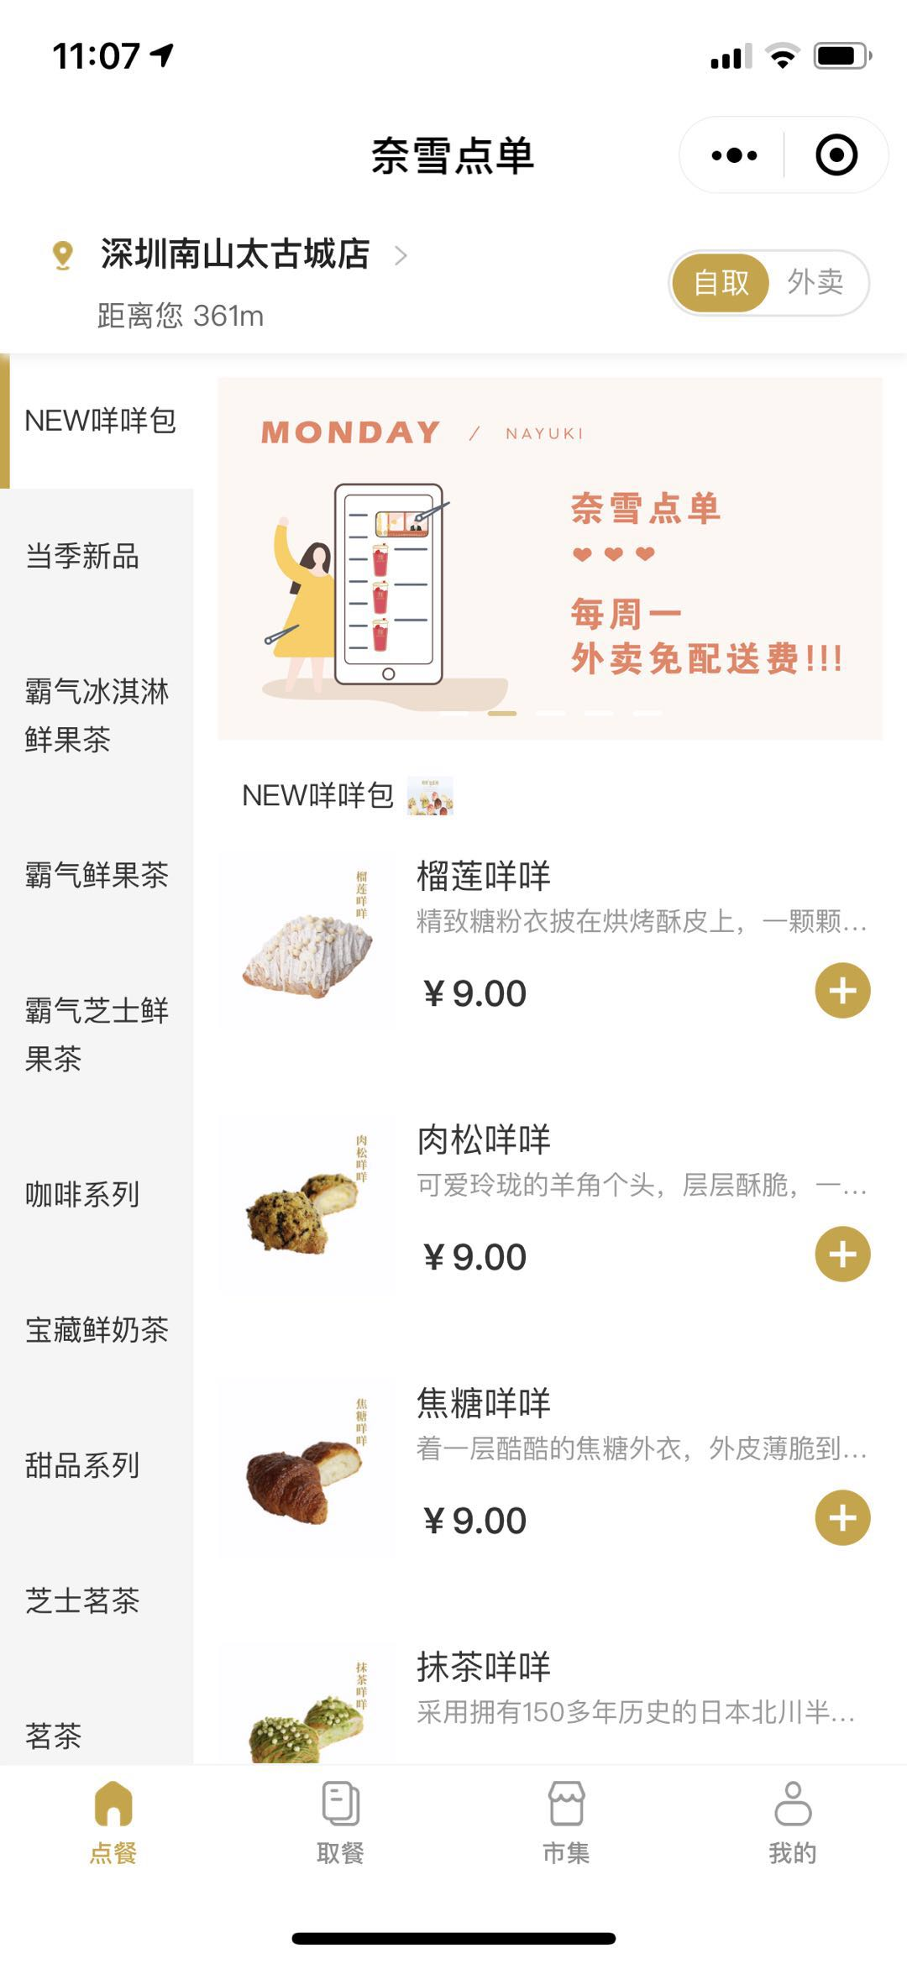
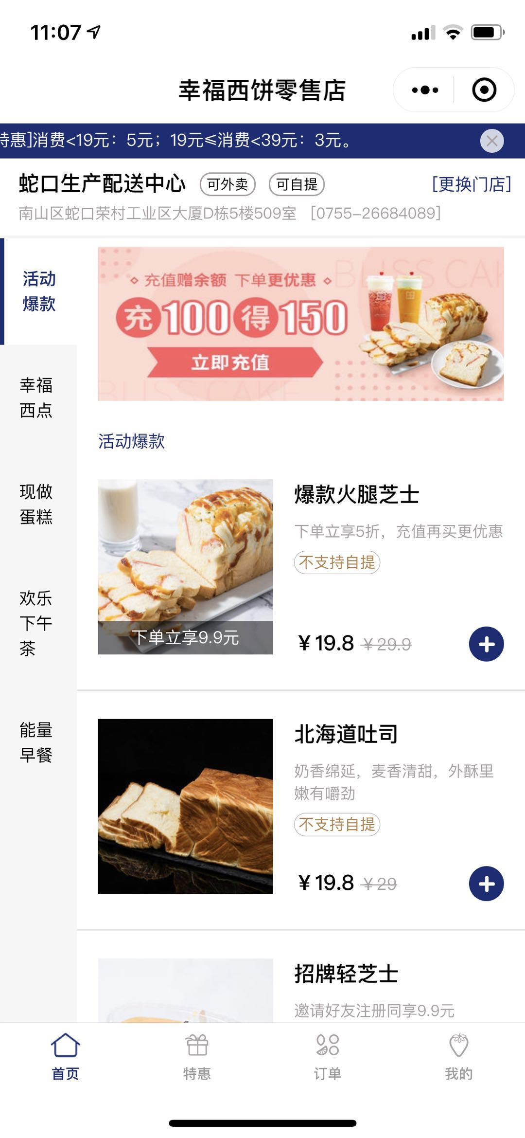
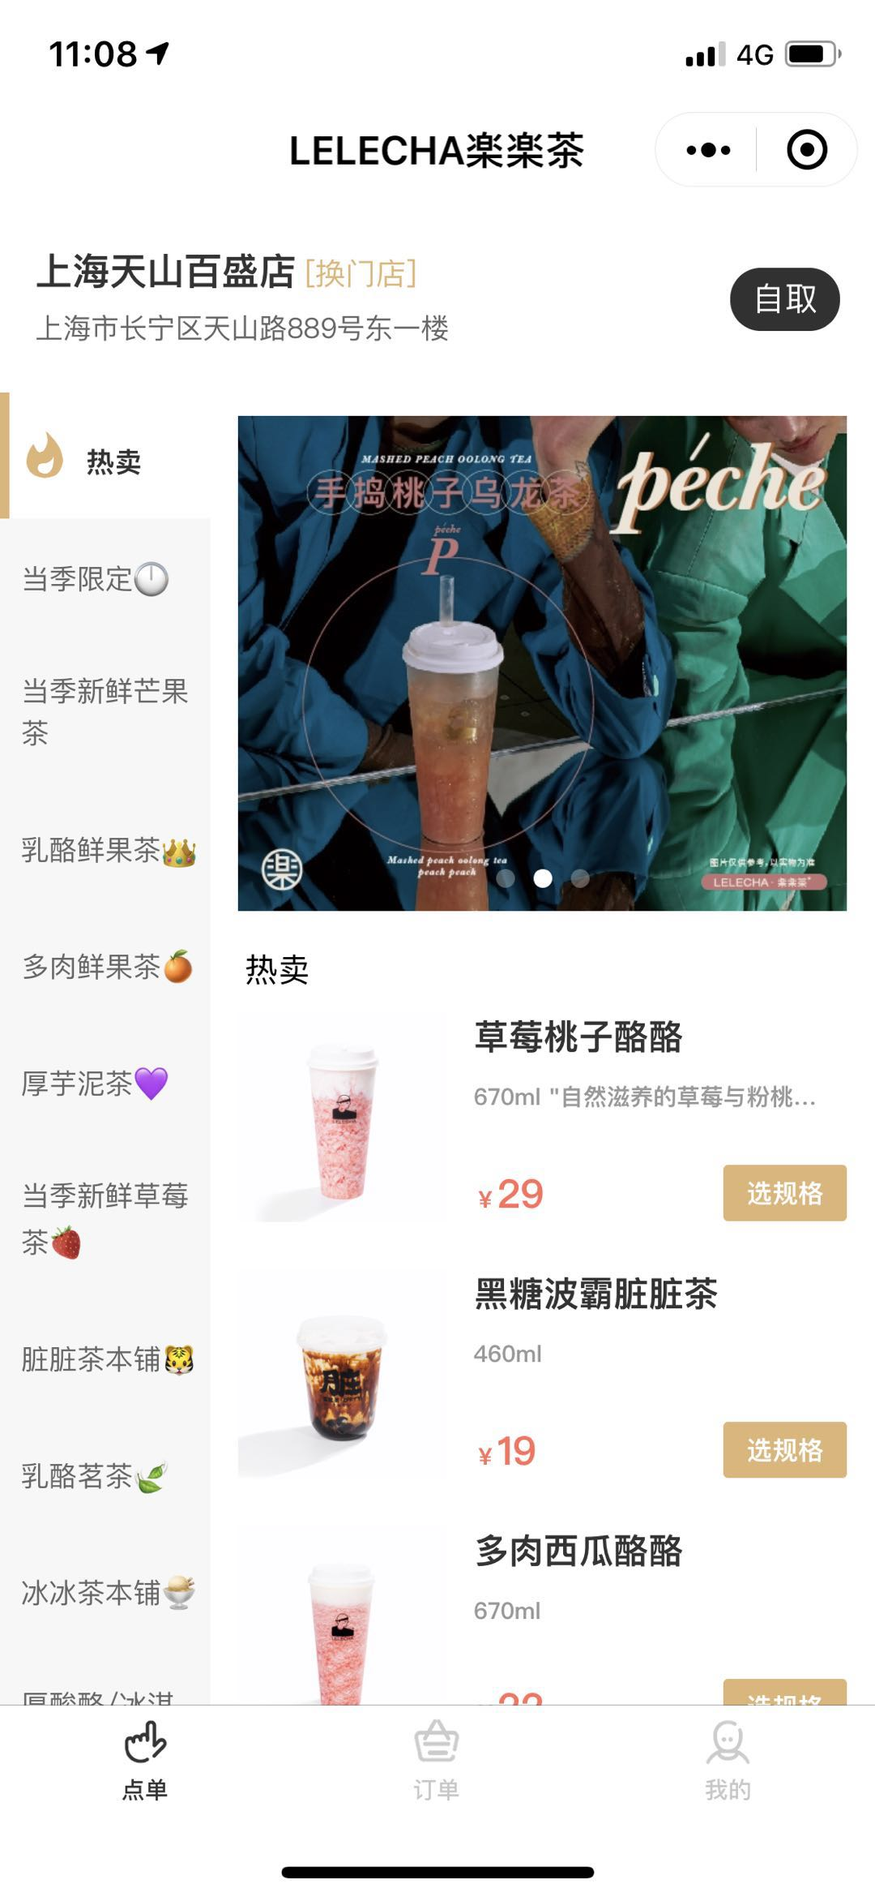
数字营销案例
一个小程序的表面

Slide 12
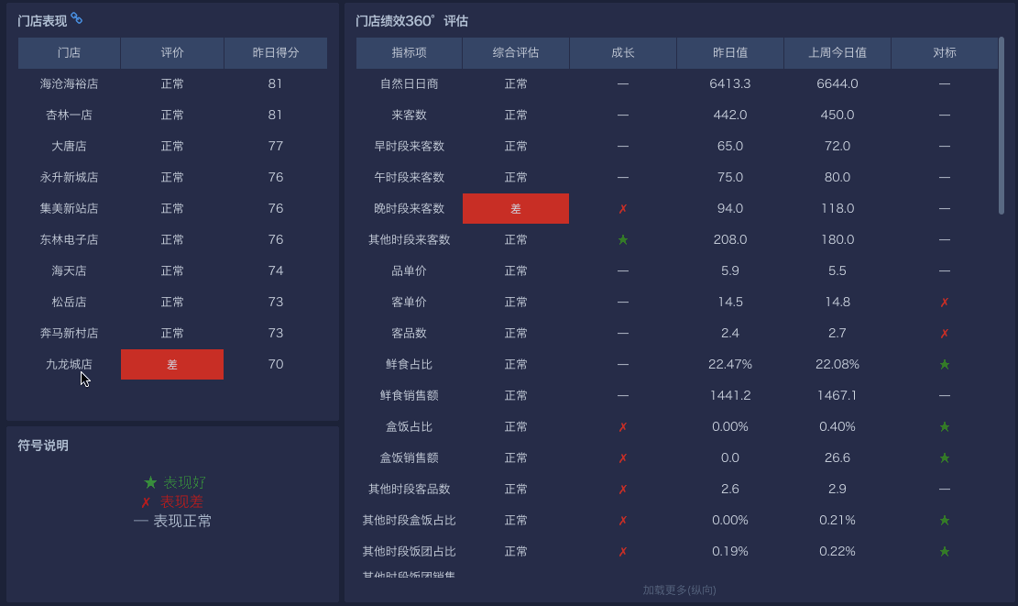
数字化的终点
数据平台

Slide 13
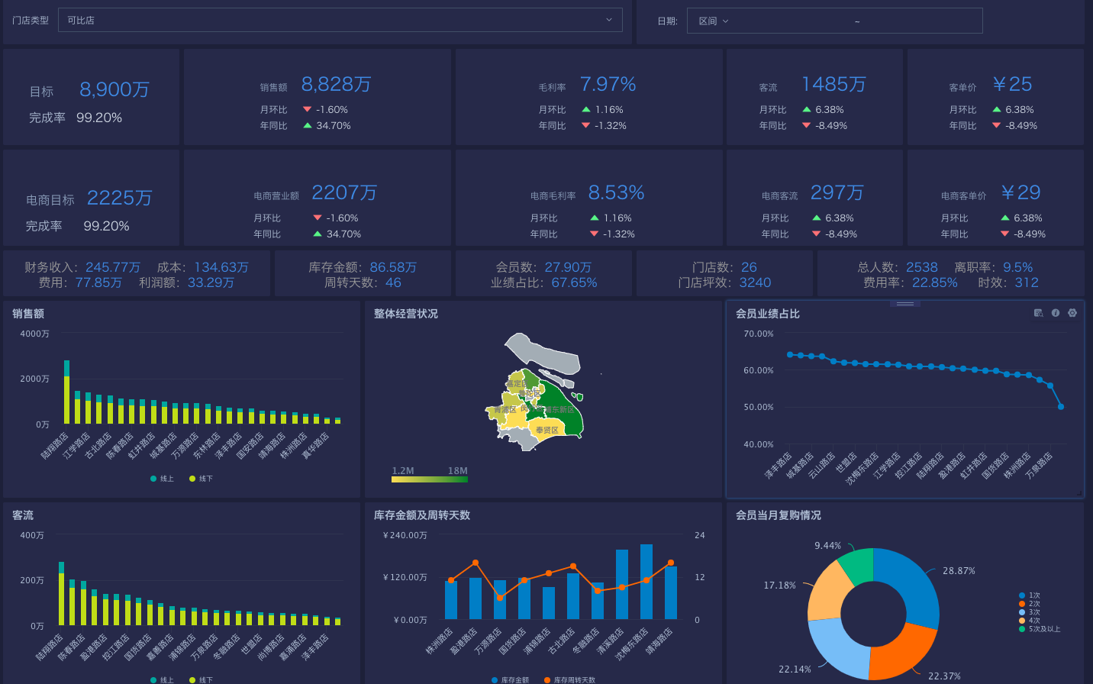
数据驾驶舱 - 经营销售数据的完整量化

Slide 14
总结：数字化的起点、过程及终点
数据组织
数据收集
数据应用

Slide 15


数字化之路不易
数字营销体系、数字管理体系、数据引擎体系……
我们希望
驱动数字化中国

